Slide 1
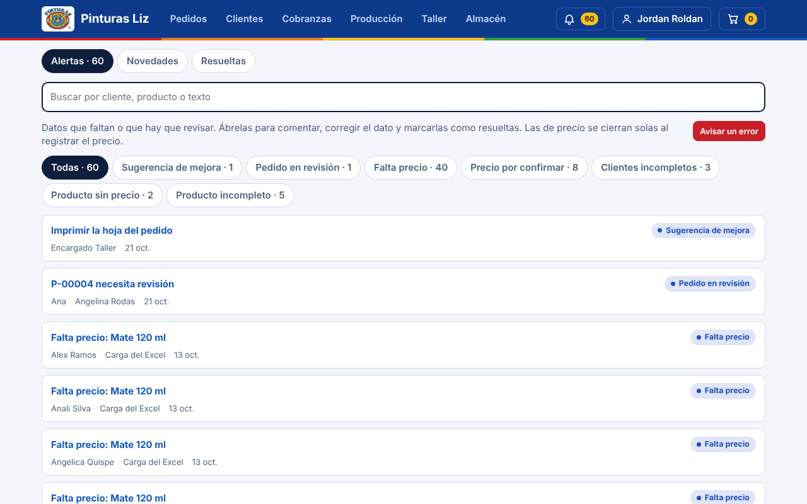
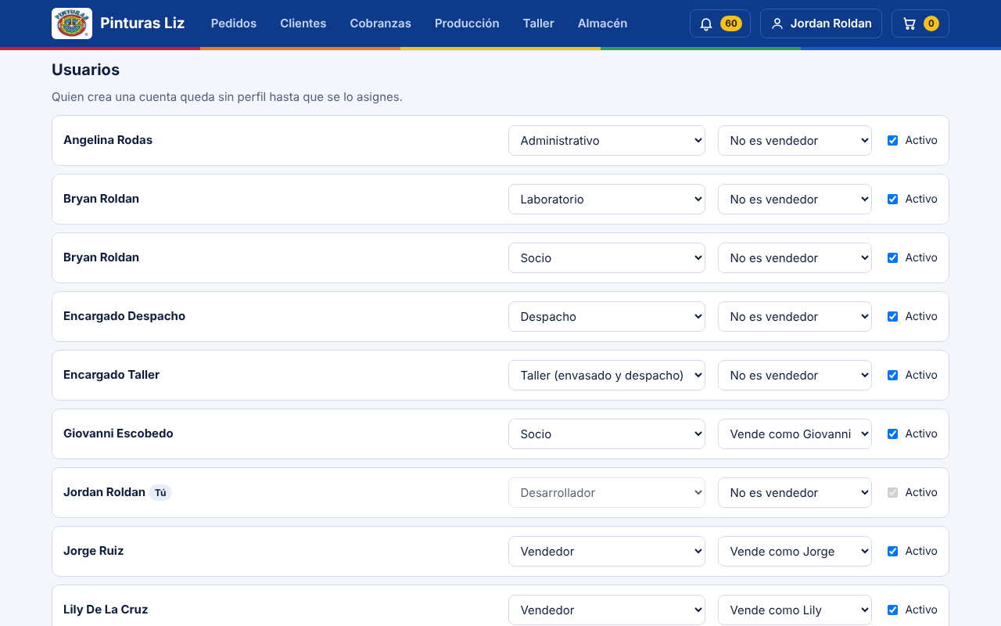
Socio y Desarrollador
Guía rápida · Giovanni, Liz y Bryan (socios) · Jordan (Desarrollador)
Tu trabajo: Acceso total. Decides perfiles, medidas nuevas y límites de crédito, y resuelves alertas. El Desarrollador además evalúa las mejoras.
Lo que haces en la app
1
Revisa la campana cada día
Alertas de datos, pedidos en revisión y novedades de clientes y precios
2
Resuelve alertas
Ábrela, comenta, corrige el dato y pulsa «Marcar resuelta»
3
Administra usuarios
Mi cuenta → Administrar usuarios: perfil, «Vende como» y activar
4
Agrega medidas
En un producto: «Agregar medida» (ml y frascos por bolsa)
5
Fija límites de crédito
Cobranzas → Clientes → límite de cada cliente
6
Haz lo de Administración
Enviar al taller, revisión, precios, cobros y compras
7
Desarrollador: evalúa mejoras
Campana → filtro «Sugerencia de mejora»
No puedes
Quitarte tu propio perfil de socio o desarrollador.
Ayuda
Mi cuenta → Manual · Avisar un error · Sugerir una mejora · Cambiar contraseña

Slide 2
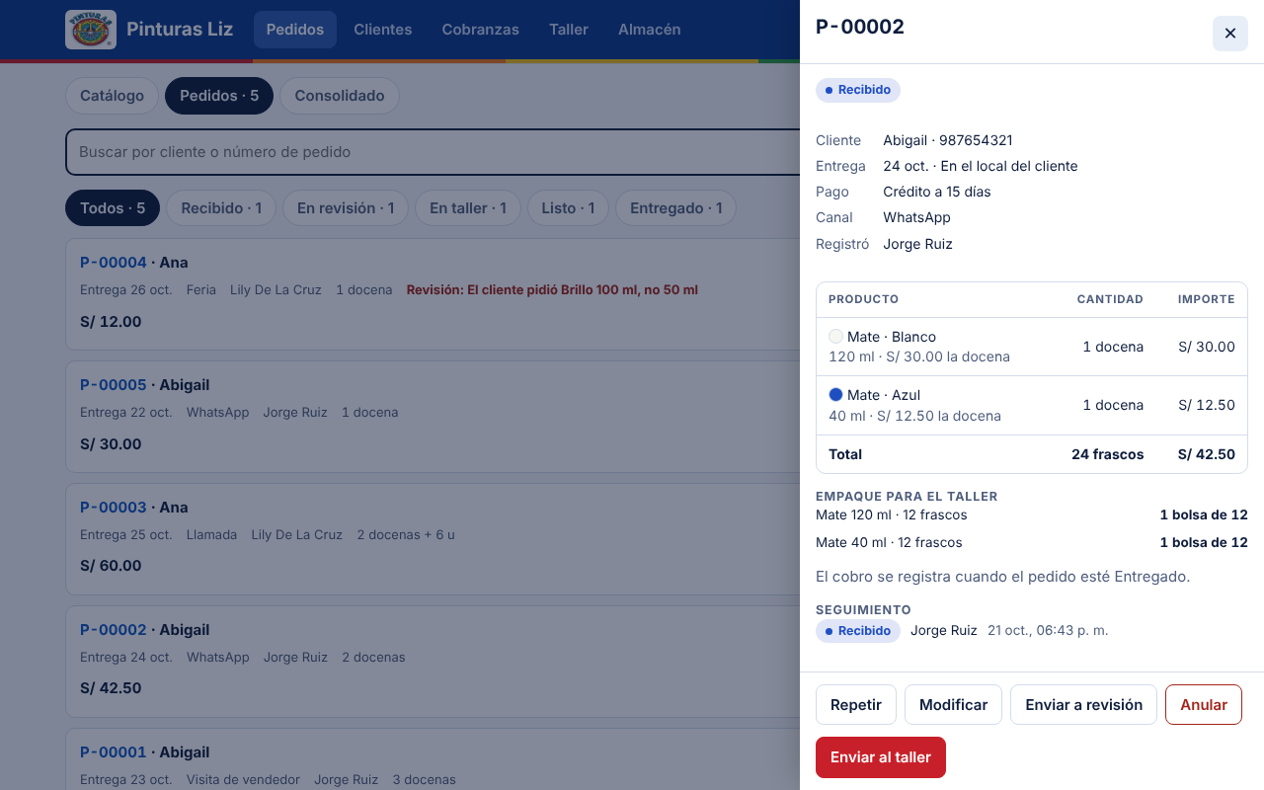
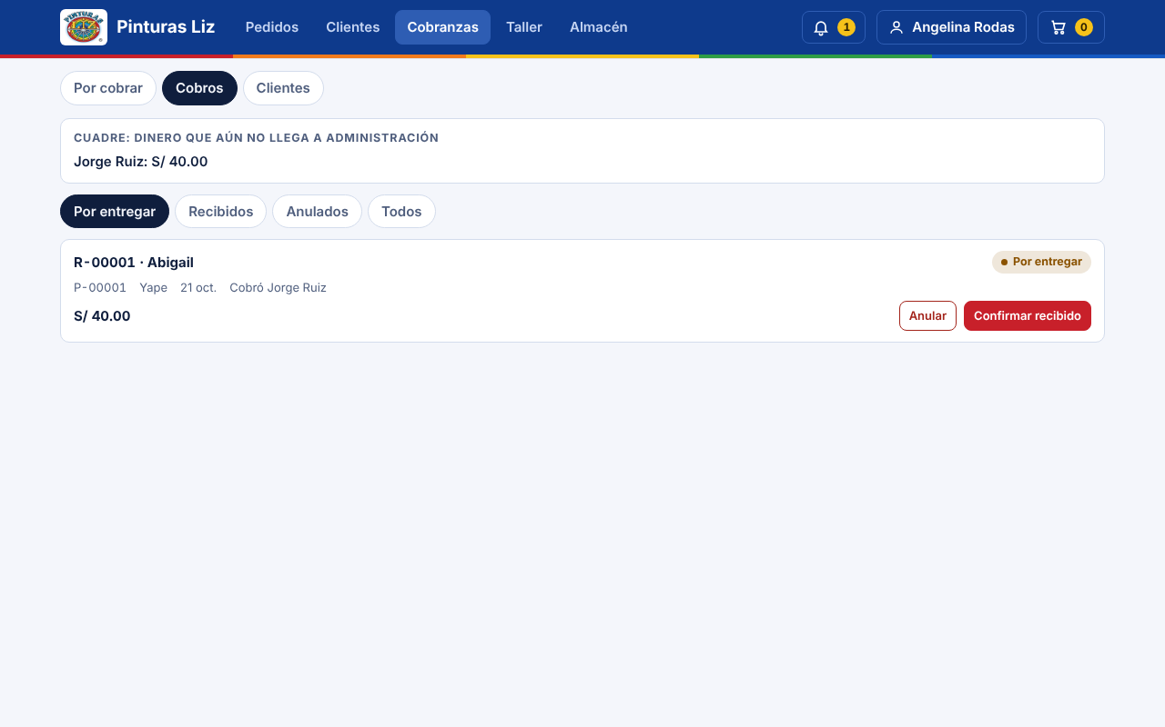
Administración
Guía rápida · Angelina Rodas
Tu trabajo: Controlas los pedidos antes del Taller, los clientes y precios, el dinero que llega y las compras.
Lo que haces en la app
1
Revisa los pedidos Recibidos
Pedidos → abre el pedido: cliente, productos, precios y pago
2
Decide
«Enviar al taller», «Modificar», «Enviar a revisión» (con motivo) o «Anular»
3
Atiende lo que pide el Taller
Franja roja: corrígelo, devuélvelo a quien lo registró o reenvíalo al Taller
4
Marca listo o despacha
Cuando haga falta, desde el pedido
5
Confirma el dinero
Cobranzas → Cobros → «Confirmar recibido» cuando llega
6
Cambia precios
Cliente → «Cambiar»: elige desde qué fecha rige
7
Registra compras
Almacén → Insumos o Materiales → «Registrar compra»
8
Mira las novedades
Campana → Novedades: clientes y precios del equipo
No puedes
Agregar medidas, fijar límites de crédito, resolver alertas ni asignar perfiles.
Ayuda
Mi cuenta → Manual · Avisar un error · Sugerir una mejora · Cambiar contraseña

Slide 3
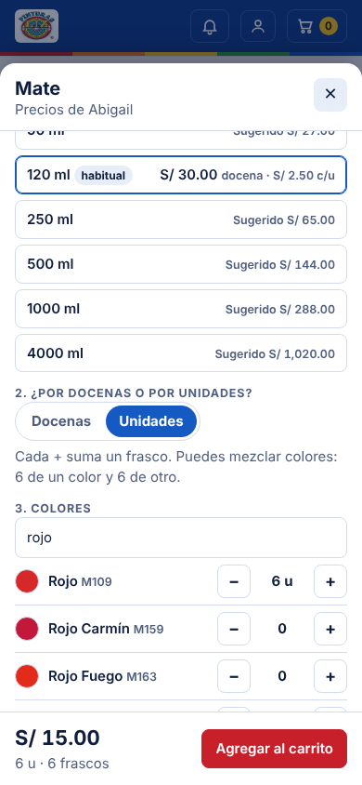
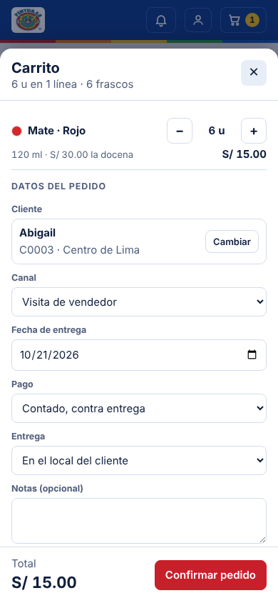
Vendedor
Guía rápida · Lily De La Cruz · Jorge Ruiz
Tu trabajo: Registras los pedidos de tus clientes, cuidas sus datos, entregas y cobras.
Lo que haces en la app
1
Elige el cliente
Pedidos → Catálogo → «Elegir cliente» («Mis clientes»)
2
Medida y precio
Abre el producto. Sin precio: escríbelo o «Usar sugerido»
3
Docenas o Unidades
Suma colores con +; puedes mezclar 6 y 6
4
Carrito y pago
Contado, crédito u otra fecha, o adelanto → «Confirmar pedido»
5
Franja roja
«Ver pedido» → «Modificar» → «Corregido, reenviar»
6
Entrega y cobra
«Marcar entregado» → «Registrar cobro» (sale un recibo)
7
Entrega el dinero
A Administración; queda «Por entregar» hasta que lo confirma
8
Cuida tus clientes
Clientes → ficha: teléfono, dirección, DNI o RUC
No puedes
Cambiar un precio que ya existe, el vendedor o el límite del cliente, ni anular pedidos.
Ayuda
Mi cuenta → Manual · Avisar un error · Sugerir una mejora · Cambiar contraseña

Slide 4
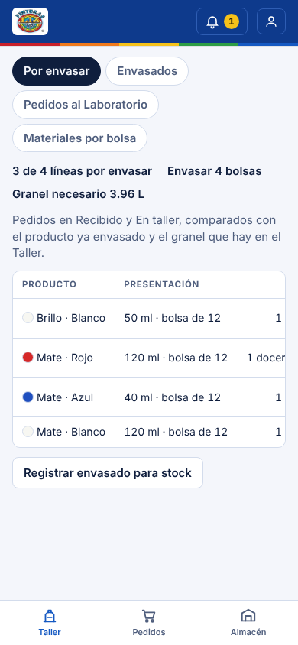
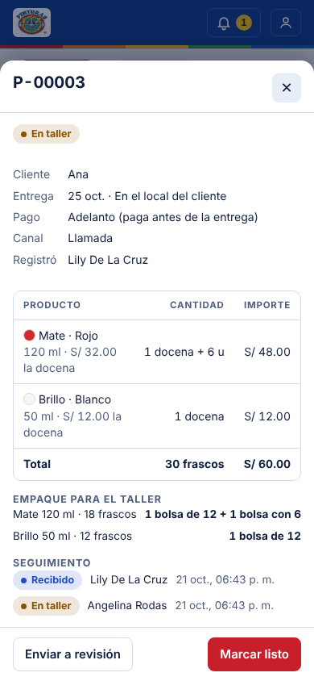
Taller
Guía rápida · Encargado Taller
Tu trabajo: Envasas, armas los pedidos, pides producción al Laboratorio, despachas y entregas.
Lo que haces en la app
1
Mira qué envasar
Taller → Por envasar: frascos pendientes y bolsas a llenar
2
Registra el envasado
Color, medida y bolsas llenas (12 hasta 120 ml; 6 en 250 ml)
3
Pide producción
Pedidos al Laboratorio → nueva orden (color y litros)
4
Arma el pedido
Sigue el «Empaque» del pedido → «Marcar listo»
5
Despacha y entrega
«Despachar» al salir y «Marcar entregado» al entregar
6
Si falta algo
«Enviar a revisión» con el motivo: lo ve Administración
7
Materiales
Almacén → Materiales: compras y ajustes por conteo
No puedes
Registrar pedidos, cambiar precios ni registrar cobros.
Ayuda
Mi cuenta → Manual · Avisar un error · Sugerir una mejora · Cambiar contraseña

Slide 5
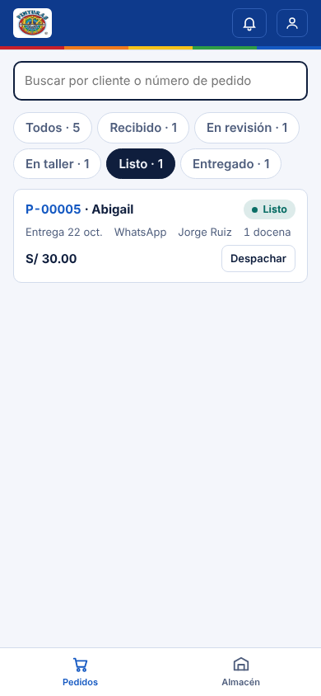
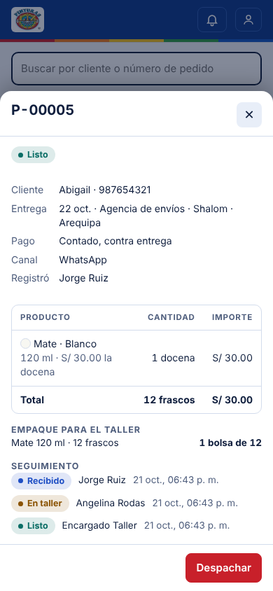
Despacho
Guía rápida · Encargado Despacho
Tu trabajo: Despachas los pedidos listos y marcas cuando se entregan.
Lo que haces en la app
1
Abre Pedidos
La lista se abre en los pedidos «Listo»
2
Revisa el pedido
Cliente, entrega o agencia, y el empaque
3
Despacha
«Despachar» cuando el pedido sale
4
Entrega
«Marcar entregado» cuando el cliente lo recibe
5
Consulta el envasado
Almacén → Producto envasado (solo consulta)
6
Si algo no cuadra
Mi cuenta → «Avisar un error de datos»
No puedes
Envasar, pedir producción, mover almacenes ni registrar cobros.
Ayuda
Mi cuenta → Manual · Avisar un error · Sugerir una mejora · Cambiar contraseña

Slide 6
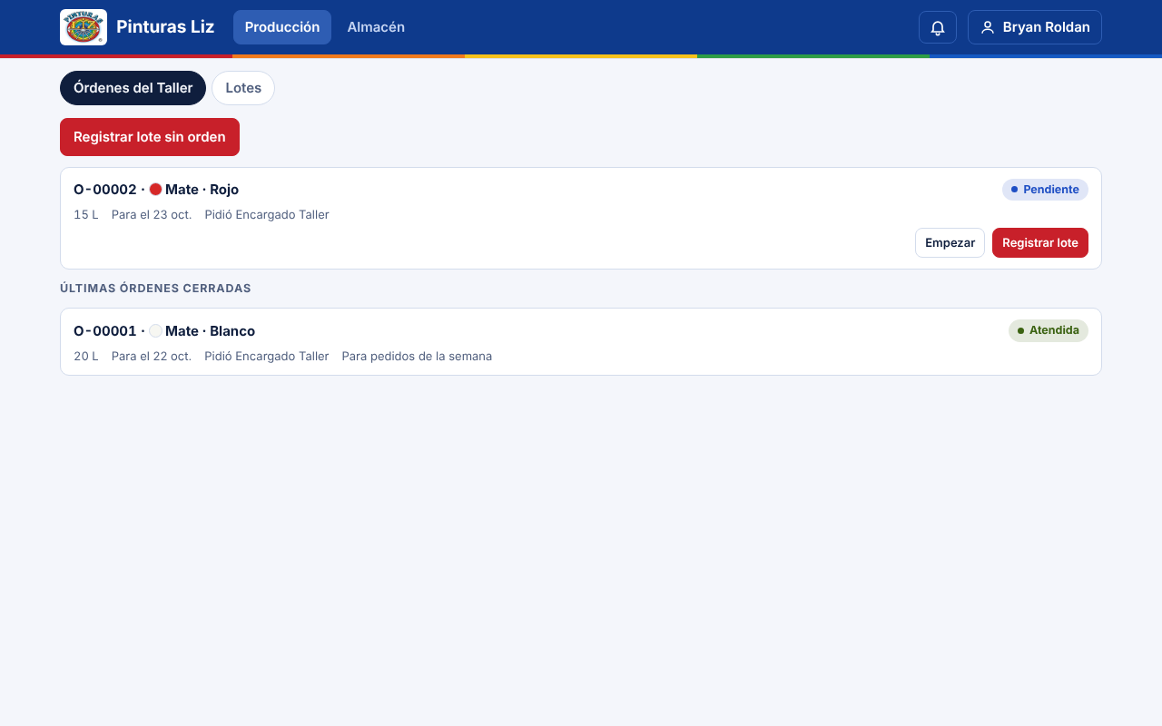
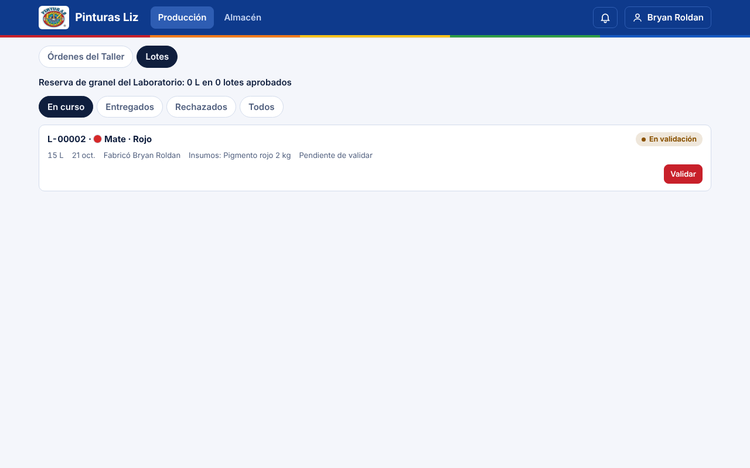
Laboratorio
Guía rápida · Bryan Roldan (Laboratorio)
Tu trabajo: Fabricas los lotes que pide el Taller, los validas y los entregas; controlas los insumos.
Lo que haces en la app
1
Revisa las órdenes
Producción → Órdenes: color, litros y fecha que pide el Taller
2
Registra el lote
Litros e insumos usados (salen del almacén de Insumos)
3
Valida
Viscosidad, transparencia y color; aprobado entra a Granel Laboratorio
4
Entrega al Taller
Pasa a Granel Taller y la orden queda atendida
5
Cuida los insumos
Almacén → Insumos: compras, salidas y ajustes
6
Fija mínimos
El almacén avisa cuando un insumo baja del mínimo
No puedes
Ver pedidos, clientes, precios ni cobros.
Ayuda
Mi cuenta → Manual · Avisar un error · Sugerir una mejora · Cambiar contraseña

